Slide 1
ĐẠI HỌC QUỐC GIA TP. HCM
TRƯỜNG ĐẠI HỌC CÔNG NGHỆ THÔNG TIN
KHOA CÔNG NGHỆ PHẦN MỀM
VOICE RECOGNITION
KHÓA LUẬN TỐT NGHIỆP
Huỳnh Thanh Huy
Nguyễn Hoàng Vũ
GVHD: Huỳnh Tuấn Anh
GVPB:

Slide 2
NỘI DUNG
1
Tổng Quan
2
Đặt Vấn Đề
3
Cơ Sở Lý Thuyết
4
Giới Thiệu Ứng Dụng
5
Kết Luận

Slide 3
Tổng Quan
Notes:
Giới thiệu sơ về đề tài

Slide 4
Đặt Vấn Đề
Notes:
+ giớ thiệu nahn65 dạng giọng nói
+ giới thiệu về các ứng dụng trò chơi trẻ em hiện tại nỗi bật các gameplay kh có xác nhận
+ giải pháp cho ưng dụng trẻ em

Slide 5
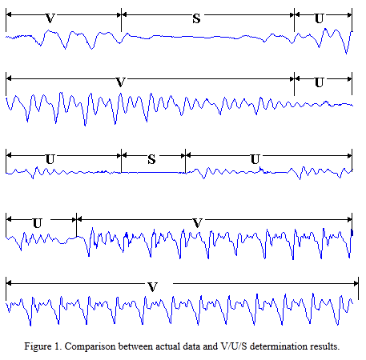
Cơ Sở Lý Thuyết
Voiced và Unvoiced
Voiced: nguồn tuần hoàn, được tạo ra bởi dây thanh quản
UnVoiced: Nguồn không tuần hoàn và white noise
Notes:
Trước khi giới thiệu về CMUSPhinx , em xin được phép sơ lược về cấu trúc
giọng nói của chúng ta .
Như chúng ta đã biết : giọng nói của con người là một làn sóng âm, được tạo
ra nhờ thanh quản. Nghiên cứu sâu hơn, ta sẽ thấy được ,sóng âm ấy là 1
hàm tuần hoàn, do đó , khi chúng ta ghi âm lại giọng nói, và phân tích chúng
ra sóng âm thanh , chúng ta hoàn toàn có thể xác định phân khúc nào là lời
nói của chúng ta , phân khúc nào là tạp âm như hình trên 1 cách dễ dàng.

Slide 6
Cơ Sở Lý Thuyết
Rút trích đặc trưng
Cơ bản về âm thanh :
Là hàm tuần hoàn: x(t) = AsinΩt=Asin2πFt
Khoảng nghe: 20Hz-20Khz
Tiếng nói: 300Hz-3500Hz.
Notes:
+ tình hình trong và ngoài nước
+ giới thiệu thuật toán
+ ứng dụng nahn65 dạng đã có

Slide 7
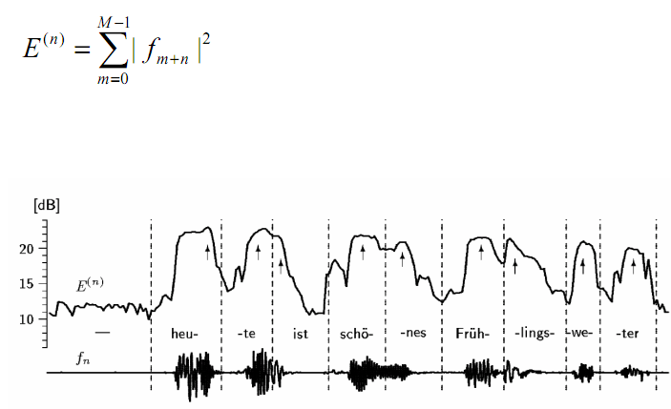
Cơ Sở Lý Thuyết
Rút trích đặc trưng
Kỹ thuật tách từ:
Notes:
Một trong những kỹ thuật cốt yếu của 1 hệ thống nhận dạng âm thanh , đó
chính là kỹ thuật tách từ của quá trình rút trích đặc trưng. Nhờ có kỹ thuật
này, ta có thể thấy được các đặc trưng trong các từ của câu nói của chúng ta .

Slide 8
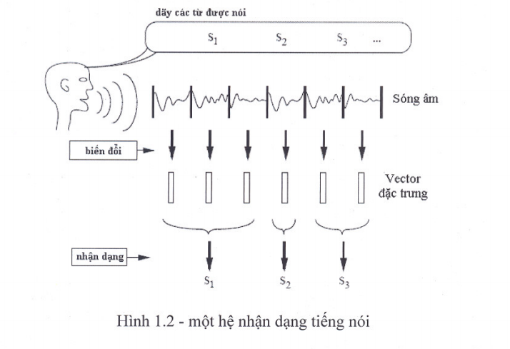
Cơ Sở Lý Thuyết
Cấu trúc hệ nhận dạng tiếng nói bằng HMM
Notes:
Như vậy , quá trình tổng quát của nhận dạng chính là âm thanh được nói ra,
sẽ được thu lại dưới dạng sóng âm , sau đó được tách ra thành các từ riêng
rẽ, và sử dụng 1 phương pháp rút trích đặc trưng để lấy ra các tham số làm
nên sự khác biệt của âm thanh , gọi là véc tơ đặc trưng , các véc tơ đặc trưng
này sẽ được đặt vào 1 mô hình cụ thể để phân tích và xác định ý nghĩa của
mỗi từ. Mà trong trường hợp CMUSphinx , mô hình đó chính là mô hình
Markov ẩn HMM

Slide 9
Cơ sở lý thuyết
Rút trích đặc trưng
Mô hình HMM
Trích đặc trưng MFCC (Mel-scale Frequency Cepstral Coefficient)
Phương pháp trích đặc trưng LPC (Linear Predictive Coding)
Formant
Một số thuật toán:
Thuật toán forward-backward
Thuật toán Viterbi
Thuật toán Baum –Welch
Nguyễn Anh Tuấn (09DH11202) – Hồ Thị Hoàng Yến (09dh11062)
Notes:
Như vậy, khi nghiên cứu về vấn đề nhận dạng tiếng nói, ta thấy được 2 bài
toán cốt lỗi là : rút trích đặc trưng và mô hình Markov ẩn.
Có nhiều phương pháp rút trích đặc trưng như : MFCC , LPC . tuy nhiên,
hôm nay chúng ta sẽ nghiên cứu phương pháp MFCC mà sphinx sử dụng.
Về mô hình xác định ý nghĩa âm thanh, chúng ta hiện có mô hình HMM và
thuật toán Bayes để giải quyết vấn đề này. Và Sphinx đã chọn sử dụng
HMM là mô hình duy nhất.

Slide 10

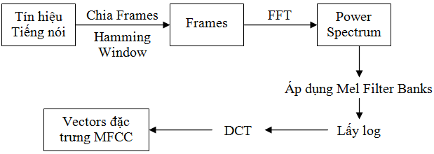
Cơ sở lý thuyết
Rút Trích Đặc Trưng (MFCC)
…
Notes:
Như vậy , chúng ta sẽ xem qua bài toán đầu tiên : Rút trích đặc trưng
Ở đây , cụ thể là phương pháp MFCC . Đây là một quá trình tương đối phức
tạp. Sóng âm đầu vào sau khi được chia tách thành các frame , sẽ trãi qua
một số các bộ lọc phức tạp trong đó có quá trình chuẩn hóa âm thanh, và cho
ra một hoặc nhiều vecto đặc trưng. Và bây giờ, những gì còn lại của giọng
nói của ta chỉ là 39 tham số đặc trưng cho mỗi vesto đặc trưng này.

Slide 11
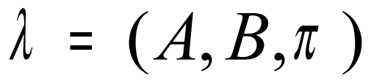
Cơ sở lý thuyết
Hidden Markov Model
Chuỗi Markov ? Andrei A Markov
Mô hình Markov ẩn ? Lenny Baum - Princeton
Các thành phần :
N trạng thái điều kiện
Tập V gồm M kí hiệu quan sát
A : Ma trận xác suất chuyển trạng thái
B : Ma trận xác suất các kí hiệu quan sát
Π : Ma trận xác xuất các trạng thái ban đầu
Notes:
Bài toán thứ 2 là mô hình Markov ẩn :
Trước hết , chúng ta hãy xem qua 1 khái niệm : chuỗi Markov – đây là 1 mô
hình do Andrei A Markov đưa ra, mô hình này biểu diễn các sự kiện mà xác
suất xãy ra của sự kiện tại thời điểm hiện tại, có liên quan đến sự xuất hiện
của các sự kiện trước đó.
Và tiếp đó, năm 1970, Lenny Baum của đại học Princeton dựa trên lý thuyết
chuỗi Markov , phát triển mô hình Markov ẩn làm tiền đề cho việc chuyển
đổi qua lại giữa văn bản và âm thanh.

Slide 12
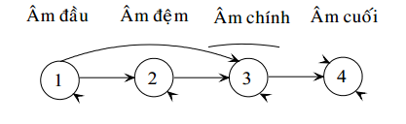
Cơ sở lý thuyết
Hidden Markov Model
Nhận dạng giọng nói :
Số trạng thái : 4
Số Gauss mỗi trạng thái : 3
Cấu trúc HMM : left – right
Đặc trưng sử dụng : MFCC
Nhận dạng : Thuật toán Forward
Notes:
Bài toán thứ 2 là mô hình Markov ẩn :
Trước hết , chúng ta hãy xem qua 1 khái niệm : chuỗi Markov – đây là 1 mô
hình do Andrei A Markov đưa ra, mô hình này biểu diễn các sự kiện mà xác
suất xãy ra của sự kiện tại thời điểm hiện tại, có liên quan đến sự xuất hiện
của các sự kiện trước đó.
Và tiếp đó, năm 1970, Lenny Baum của đại học Princeton dựa trên lý thuyết
chuỗi Markov , phát triển mô hình Markov ẩn làm tiền đề cho việc chuyển
đổi qua lại giữa văn bản và âm thanh.

Slide 13
Cơ sở lý thuyết
Hidden Markov Model
Giới thiệu ba bài toán cơ bản :
Tìm mô hình tốt nhất cho một dãy quan sát? => Forward , Backware
Tìm dãy trạng thái tối ưu => Viterbi
Hiệu chỉnh tham số mô hình như thế nào để cực đại hóa xác suất thực tế ? Đây là bài toán huấn luyện => Baum-Welch
Notes:
Như vậy , khi nghiên cứu sâu vào mô hình này, ta thấy nó co 3 bài toán cơ
bản, và cả 3 đều đã có các thuật toán giải quyết

Slide 14
Cơ sở lý thuyết
Lịch sử kỹ thuật nhận dạng:
1936 : ý tưởng ra đời tại phòng nghiên cứu Bell
1970 : mô hình Markov ẩn HMM ra đời
CMUSphinx
Carnegie Mellon University – James Baker – Dr. Raj Reddy
Mã nguồn mở
Notes:
Quay ngược thời gian, trở về những năm 1936 , tại phòng nghiên cứu Bell,
đó là nơi mà ý tưởng nhận dạng giọng nói đầu tiên ra đời, tuy nhiên, việc
nghiên cứu tại đây đã sớm phải tạm dừng vì ban đầu đã chọn sai hướng khi
nghĩ rằng “ trí tuệ nhân tạo là chìa khóa thành công”
Click
Mãi đến năm , 1970, khi mô hình Markov ẩn ra đời , một sinh viên
của đại học CMU – James Baker , với sự hướng dẫn của giáo sư Raj Reddy
đã thành công cho ra đời phần mềm nhận dạng giọng nói lần đầu tiên, sử
dụng mô hình Markov ẩn. Hiện tại , giáo sư Raj Reddy chính là trưởng dự
án CMUSphinx, và cũng là một trong những mã nguồn mở hay nhất về đề
tài nhận dạng giọng nói này ( không kể đến HTK )

Slide 15
CMUSPHINX
Giới Thiệu CMU Sphinx
Trang chủ : http://cmusphinx.sourceforge.net/
PocketSphinx (0.8)
Sphinxbase (0.8)
Các gói chính để cài đặt Sphinx
Sphinxtrain (0.8)
Sphinx4 (1.0beta6)
CMUclmtk (0.7)
Nguyễn Anh Tuấn (09DH11202) – Hồ Thị Hoàng Yến (09dh11062)
Notes:
Và bây giờ, chúng ta hoàn toàn có thể tải miển phí mã nguồn này trên trang
chủ của CMUSphinx.
Mã nguồn gồm 5 gói :
• Pocket sphinx : bộ thư viện C, hổ trợ viết các ứng dụng C và các
ứng dụng cho smart phone trên ios, android .
• Sphinxbase : bộ thư viện hổ trợ các bộ thư viện khác
• Sphinxtrain : công cụ hổ trợ huấn luyện mô hình âm học – acoustic
model
• Sphinx4 : Bộ thư viện Java , để xây dựng các ứng dụng java
• CMUclmtk : bộ công cụ hổ trợ xây dựng mô hình ngôn ngữ -language model

Slide 16
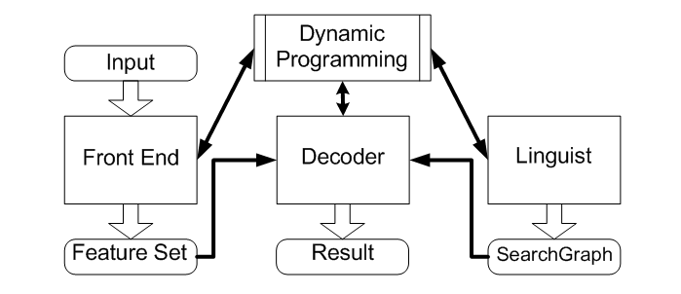
Giới Thiệu Ứng Dụng
Mô phỏng hoạt động của Sphinx
Notes:
Khi xây dựng Sphinx, các nhà phát triển đã nghiên cứu khá kỹ về lĩnh vực âm học nên đã xây dựng một số lượng lớn các hiệu số cấu hình để hiệu chỉnh chung cho phù hợp với nhu cầu của các ngôn ngữ và âm thanh khác nhau. Chúng ta có thể thay đổi, điều chỉnh chúng như thay đổi các cách rút trích đặc trưng, điều chỉnh các phương pháp tìm kiếm,.. trên file config của hệ thống mà không cần phải can thiệp sâu vào bên trong.Bên cạnh đó nó còn xây dựng các tool hỗ trợ cho quá trình nhận dạng như các tool huấn luyện, các tool giám sát và báo cáo hệ thống.
Trong nghiên cứu này, chúng ta sẽ tập trung vào module ngôn ngữ (Linguist) vì đó là module cao nhất để chúng ta thâm nhập trực tiếp và thay đổi các dữ liệu cần thiết cho việc xây dựng ứng dụng của chúng ta
Hai tiến trình nòng cốt của Sphinx là: Huấn luyện (Training) và Nhận dạng ( Decoding) .
Huấn luyện: là tiến trình quan trọng và cần thiết để xây dựng mô hình Linguist (gồm mô hình âm thanh – accoustic model và mô hình ngôn ngữ - language model). Trong bước này , chúng ta cần ghi âm lại âm thanh của nhiều người để tạo nên 1 tập tin lưu trữ âm thanh chuẩn (Corpus) mà chúng ta dùng để xây dựng ngôn ngữ và các mô hình âm thanh của bộ máy . Sau khi hệ thống được huấn luyện, nó bây giờ có thể được dùng để nhận dạng giọng nói được mã hóa từ các âm thanh trong text form

Slide 17
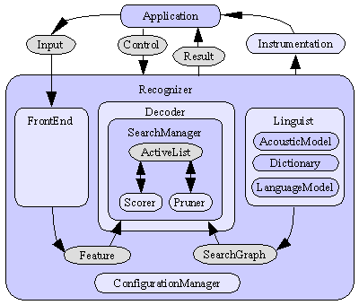
Sphinx4 Implementation
Notes:
Đi sâu vào hệ thống Sphinx4 , ta sẽ thấy rõ cấu trúc, cũng như cách thức
hoạt động của nó. Trước hết , em xin giới thiệu các thành phần của Sphinx4
như sau :
a. Configuration Manager : là bộ phận có nhiệm vụ gắn kết các bộ phận
khác , cũng như định nghĩa các giá trị mặc định cho hệ thống ,các
đường dẫn dữ liệu … vv (slide 16)

Slide 18
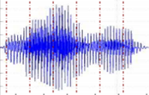
Sphinx4 Implementation
Notes:
Input : âm thanh đầu vào là 1 file wav được ghi âm theo đúng chuẩn
8000hz 16bit. (slide 17)

Slide 19
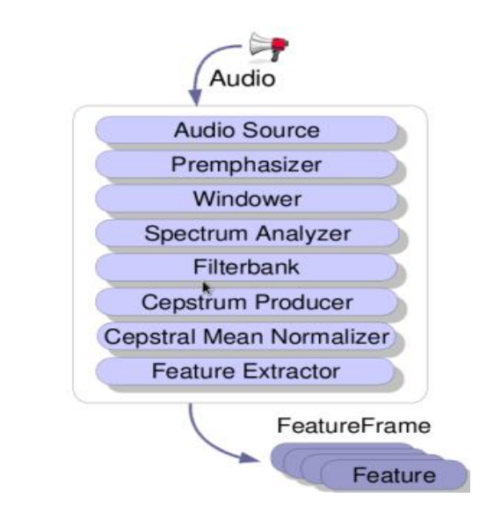
CMUSPHINX
Sphinx4 Implementation
Notes:
FrontEnd : là thành phần mang nhiệm vụ chuẩn hóa dữ liệu và rút
trích đặc trưng. Âm thanh đầu vào khi qua đây sẽ phải qua các bộ lọc
để cho ra các véc tơ đặc trưng (slide 18)

Slide 20
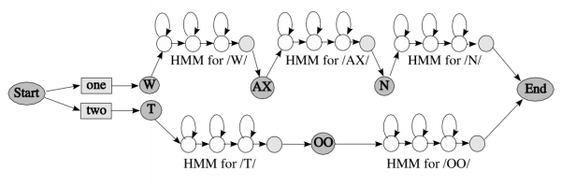
Sphinx4 Implementation
Notes:
Linguist : CSDL của hệ thống (slide 19)

Slide 21
Sphinx4 Implementation
Notes:
Gồm 3 phần : (slide 20)
i. Acoustic model : CSDL dạng âm thanh với các file âm thanh
cũng như cách phát âm cho từng từ , từng âm
ii. Dictionary : Bộ từ điển tất cả các từ có trong hệ thống
iii. Language model : CSDL dạng text, bao gồm cấu trúc các câu
nói , nghĩa là hệ thống có thể phán đoán từ sau từ thứ I là gì nhờ
bộ phận này.

Slide 22
Sphinx4 Implementation
Notes:
Decoder : (slide 21) mang nhiệm vụ giải mã cho hệ thống

Slide 23
Sphinx4 Implementation
Notes:
Gồm 2 bộ phận : (slide 22)
i. Active List : danh sách các trường hợp có thể có
ii. Scorer và Pruner : Scorer mang nhiệm vụ đánh điểm các vecto
đặc trưng. Pruner sẽ cắt tỉa các kết quả không phù hợp cho đến
khi còn 1 kết quả duy nhất
Thuật toán Pruner dùng : thuật toán cắt tỉa đối xứng beam - absolute and relative beam pruning

Slide 24
Sphinx4 Implementation
Notes:
Result : Kết quả của quá trình nhận dạng (slide 23)
In the final step this result is passed back to the application as a series of recognized words

Slide 25
Sphinx4 – Quy trình nhận dạng
Notes:
Qui trình hoạt động của Sphinx từ quá trình input đến output
a. Dữ liệu đầu vào sau khi được chuẩn hóa, rút trích, cho ra các vecsto
đặc trưng, dựa trên Search Graph có sử dụng mô hình HMM để bộ
Decoder tìm ra kq Result phù hợp nhất
Once the initial configuration is complete the recognition process can repeat without re initializing everything

Slide 26
Ưu điểm CMU Sphinx
Sphinx4 là một hệ thống nhận dạng tiếng nói liên tục
Sphinx4 có thể thực hiện nhiều tác vụ nhận dạng
Sphinx4 là một hệ thống có khả năng tùy chỉnh linh động
Sphinx4 có thể làm việc độc lập với người nói
Sphinx4 là hệ thống mã nguồn mở
Notes:
+ quá trình thực hiện ứng dụng
+ xây dựng data thế nào
+ huấn luyện nhận dạng thế nào
+ giới thiệu các nhận dạng hiện tại

Slide 27
Nhược điểm CMU SPHINX
Sphinx4 là một hệ thống mã nguồn mở vì vậy nó không phải là hệ thống chuẩn mà có thể dễ dang đươc thực thi, nó bao gồm một loạt các gói mà người sử dụng cần phải cấu hình để chạy hệ thống.
Bên cạnh đó, Sphinx4 vẫn tồn tại một số lỗi mà chúng ta cần phải khắc phục nếu chúng ta muốn phát triển một công cụ nhận dạng giọng nói dựa trên Sphinx4.
Bởi vì không có nhiều tài liệu hướng dẫn chi tiết về kiến trúc của Sphinx4 và cách mà hệ thống làm việc. Vì vậy chúng ta vẫn còn hiểu biết mơ hồ về nó và chính vì thế chúng ta có thể gặp phải những lỗi bất ngờ trong quá trình sử dụng [10].
Notes:
+ quá trình thực hiện ứng dụng
+ xây dựng data thế nào
+ huấn luyện nhận dạng thế nào
+ giới thiệu các nhận dạng hiện tại

Slide 28
Giới Thiệu Ứng Dụng
Hiện tại trên thi trường có rất nhiều dòng game dành trẻ em, chủ yếu là dòng game xác nhận hình ảnh, giúp trẻ nhận biết, thông qua việc nhìn hình ảnh và âm thanh để xác nhận đối tượng. Ứng dụng demo mà chúng em thực hiện nhằm mang đến một hành động khác của trẻ em là giọng nói, giúp các em chủ động nói và nhận dạng vật thông qua phát âm từ.
Notes:
+ quá trình thực hiện ứng dụng
+ xây dựng data thế nào
+ huấn luyện nhận dạng thế nào
+ giới thiệu các nhận dạng hiện tại

Slide 29
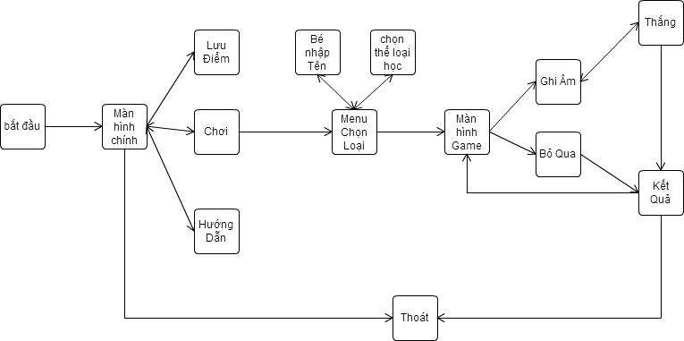
Cấu trúc ứng dụng
Notes:
+ quá trình thực hiện ứng dụng
+ xây dựng data thế nào
+ huấn luyện nhận dạng thế nào
+ giới thiệu các nhận dạng hiện tại

Slide 30
Xây dựng dữ liệu cho ứng dụng
1. Xây dựng bộ từ điển gồm 99 từ .
cas k as
ly l y
now n ow
noofi ng oof i
vis v is
xerng x er ngz
xoo x oo
duf d uf
ghees g ees
bi b i
Notes:
+ quá trình thực hiện ứng dụng
+ xây dựng data thế nào
+ huấn luyện nhận dạng thế nào
+ giới thiệu các nhận dạng hiện tại

Slide 31
Xây dựng dữ liệu cho ứng dụng
2. Xây dựng mô hình ngôn ngữ
Chuẩn bị tập tin văn bản
<s> cas </s>
<s> ly </s>
<s> mux </s>
<s> now </s>
<s> noofi </s>
<s> vis </s>
Notes:
Vì Sphinx chưa hỗ trợ unicode, nên các ký tự không thuộc ASCII sẽ được chuyển thành kiểu gõ telex:

Slide 32
Xây dựng dữ liệu cho ứng dụng
2. Xây dựng mô hình ngôn ngữ
Xây dựng bộ từ vựng
Tạo bộ từ vựng này bằng cách nhập các lệnh sau vào terminal:
text2wfreq < tuvung.txt | wfreq2vocab > tuvung.vocab
text2idngram -vocab tuvung.vocab -idngram tuvung.idngram < tuvung.txt
Notes:
+ quá trình thực hiện ứng dụng
+ xây dựng data thế nào
+ huấn luyện nhận dạng thế nào
+ giới thiệu các nhận dạng hiện tại

Slide 33
Xây dựng dữ liệu cho ứng dụng
2. Xây dựng mô hình ngôn ngữ
Mô hình ngôn ngữ có định dạng .arpa. Để tạo ra mô hình này, ta sử dụng lệnh sau:
idngram2lm -vocab_type 0 -idngram tuvung.idngram -vocab tuvung.vocab -arpa tuvung.arpa
Để Sphinx có thể sử dụng được, phải chuyển tập tin này sang dạng nhị phân bằng công cụ sphinxbase.
Lệnh chuyển đổi:
sphinx_lm_convert -i tuvung.arpa -o tuvung.lm.DMP
Notes:
+ quá trình thực hiện ứng dụng
+ xây dựng data thế nào
+ huấn luyện nhận dạng thế nào
+ giới thiệu các nhận dạng hiện tại

Slide 34
Xây dựng dữ liệu cho ứng dụng
3. Xây dựng mô hình âm học
- Chuẩn bị dữ liệu
tuvung.dic - bộ tự điển âm vị, âm tiết
tuvung. phone - tập tin chứa danh sách các âm vị
tuvung.lm.DMP - Mô hình ngôn ngữ
tuvung.filler - Danh sách các khoảng lặng
tuvung _train.fileids - Danh sách các tập tin huấn luyện
tuvung _train.transcription - Dữ liệu dạng văn bản của tập tin huấn luyện
tuvung _test.fileids - Danh sách các tập tin test
tuvung _test.transcription – Dữ liệu dạng văn bản của tập tin test
Notes:
+ quá trình thực hiện ứng dụng
+ xây dựng data thế nào
+ huấn luyện nhận dạng thế nào
+ giới thiệu các nhận dạng hiện tại

Slide 35
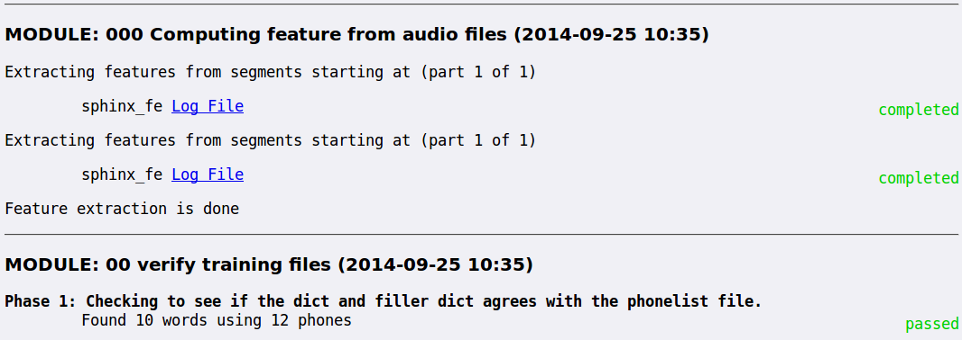
Thực thi huấn luyện
Gõ lệnh huấn luyện: sphinxtrain run
Kết thúc quá trình huấn luyện, chúng ta thu được tập tin tuvung.html là tập tin ghi nhận quá trình huấn luyện.
Notes:
+ quá trình thực hiện ứng dụng
+ xây dựng data thế nào
+ huấn luyện nhận dạng thế nào
+ giới thiệu các nhận dạng hiện tại

Slide 36
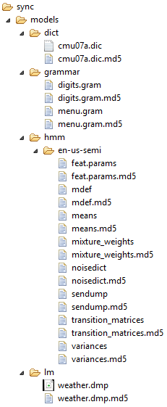
Hình ảnh sử dụng file huấn luyện
Notes:
+ quá trình thực hiện ứng dụng
+ xây dựng data thế nào
+ huấn luyện nhận dạng thế nào
+ giới thiệu các nhận dạng hiện tại

Slide 37
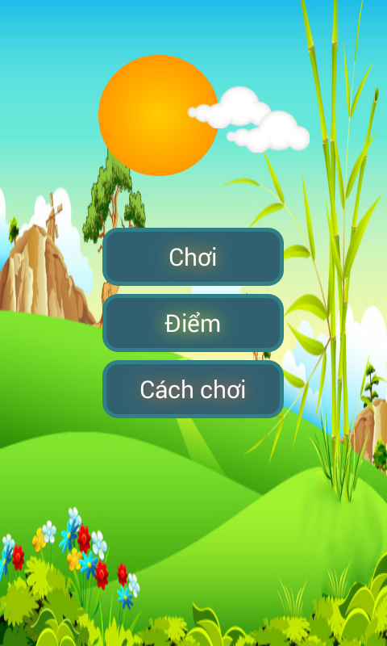
Hình ảnh màn hình chính khi mở ứng dụng
Notes:
+ quá trình thực hiện ứng dụng
+ xây dựng data thế nào
+ huấn luyện nhận dạng thế nào
+ giới thiệu các nhận dạng hiện tại

Slide 38

Màn hình hướng dẫn chơi
Notes:
+ quá trình thực hiện ứng dụng
+ xây dựng data thế nào
+ huấn luyện nhận dạng thế nào
+ giới thiệu các nhận dạng hiện tại

Slide 39
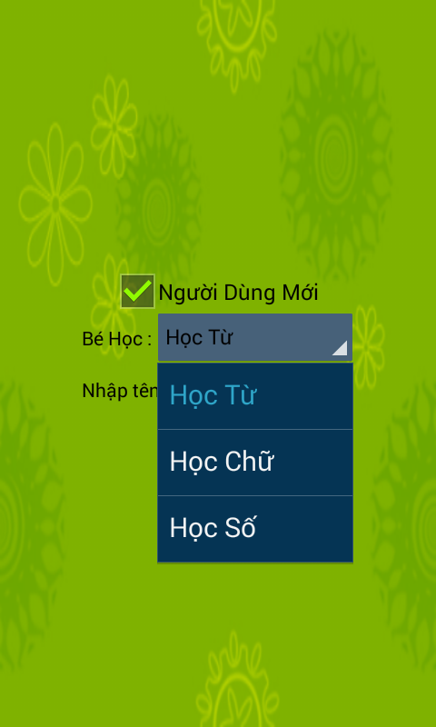
Màn hình chọn thể loại chơi
Notes:
+ quá trình thực hiện ứng dụng
+ xây dựng data thế nào
+ huấn luyện nhận dạng thế nào
+ giới thiệu các nhận dạng hiện tại

Slide 40

Màn hình game chính
Notes:
+ quá trình thực hiện ứng dụng
+ xây dựng data thế nào
+ huấn luyện nhận dạng thế nào
+ giới thiệu các nhận dạng hiện tại

Slide 41
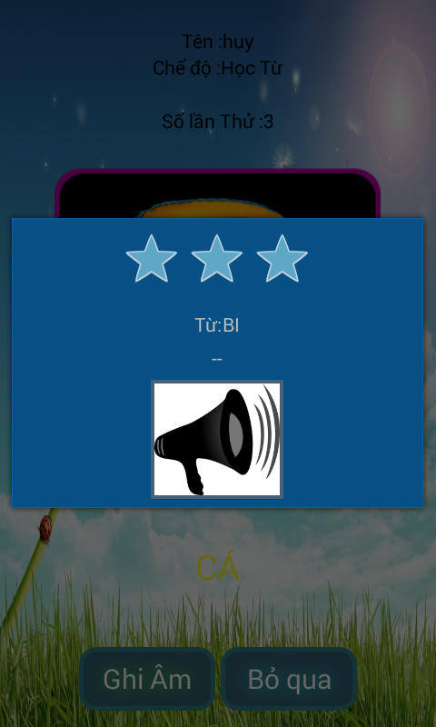
Màn hình khi bé đọc đúng
Notes:
+ quá trình thực hiện ứng dụng
+ xây dựng data thế nào
+ huấn luyện nhận dạng thế nào
+ giới thiệu các nhận dạng hiện tại

Slide 42

Màn hình lưu điểm
Notes:
+ quá trình thực hiện ứng dụng
+ xây dựng data thế nào
+ huấn luyện nhận dạng thế nào
+ giới thiệu các nhận dạng hiện tại

Slide 43
THỬ NGHIỆM VÀ ĐÁNH GIÁ KẾT QUẢ
Người Nói | Nội Dung | Độ Chính Xác
Huỳnh Thanh Huy mỗi từ nói 10 lần để lấy tỷ lệ | Một | 60%
 | Hai | 60%
 | Ba | 60%
 | Bốn | 40%
 | Năm | 40%
 | Sáu | 60%
 | Bảy | 70%
 | Tám | 60%
 | Chín | 70%
 | Không | 70%
Nhận xét :
Tỉ lệ đúng giữa các con số không đều
Các số : 4,5 có tỉ lệ thấp

Slide 44
Tổng Kết
Notes:
+ Điểm mạnh yếu của sản phẩm
+ hướng phát triển
+ tài liệu tham khảo

Slide 45
Tài Liệu Tham Khảo
Notes:
+ Điểm mạnh yếu của sản phẩm
+ hướng phát triển
+ tài liệu tham khảo

Slide 46
Demo

Slide 47
Cảm Ơn Quý Thầy Cô Đã Lắng Nghe Bài Thuyết Trình

